Slide 1


PHÒNG GIÁO DỤC VÀ ĐÀO TẠO QUẬN LONG BIÊN
TRƯỜNG TIỂU HỌC ĐOÀN KẾT
TIẾNG VIỆT LỚP 2
VIẾT LỜI XIN LỖI
Giáo viên: Nguyễn Hồng Nhung

Slide 2


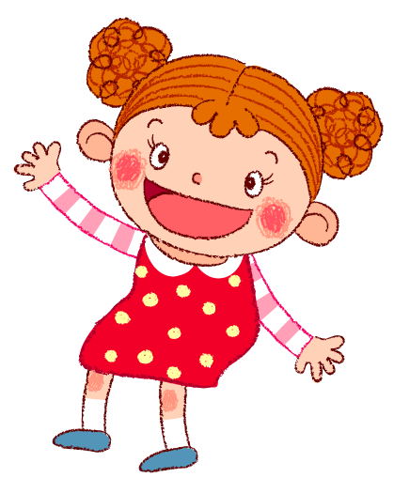

Design by: Hương Thảo
Luyện tập
Viết lời xin lỗi

Slide 3


Yêu cầu cần đạt:
1 - Biết nói lời xin lỗi.
2 - Biết viết lời xin lỗi.

Slide 4
Nói lời xin lỗi.
a. Nếu em là cô bé trong chuyện Cho hoa khoe sắc, em sẽ nói lời xin lỗi bông hồng như thế nào?
b. Nếu em là bạn nhỏ trong câu chuyện Cỏ non cười rồi, khi nghe thấy cỏ non khóc, em sẽ nói gì với cỏ non?

Slide 5
Cho hoa khoe sắc
Buổi sáng, bước ra vườn hồng, nhìn thấy bông hồng đỏ thắm, bé vui sướng reo lên:
- Bạn xinh đẹp, đáng yêu làm sao!
Nói rồi, bé định giơ tay hái bông hoa. Bỗng có tiếng thì thầm:
- Xin đừng hái tôi. Tôi sẽ rất buồn nếu không được khoe sắc cùng các bạn hoa.

Slide 6
Cỏ non cười rồi
Mùa xuân đã đến. Cỏ trong công viên bừng tỉnh sau giấc ngủ đông. Từng đàn én từ phương Nam trở về. Trẻ em chơi đùa dưới ánh mặt trời ấm áp.
Một hôm, chị én nâu đang sửa soạn đi ngủ thì nghe thấy tiếng khóc thút thít. Lần theo tiếng khóc, én nâu tìm đến công viên nhỏ. Thấy một cây cỏ non đang khóc, én nâu hỏi:
- Em bị ốm à?
Cỏ non khóc nấc lên:
- Chị ơi, em không đứng thẳng được nữa. Các bạn nhỏ đã đến đây chơi đùa và giẫm lên em.
Én nâu lặng đi một phút rồi bỗng reo lên:
- Đừng khóc nữa! Chị sẽ giúp em.
Thế rồi, én nâu gọi thêm rất nhiều bạn của mình. Suốt đêm, cả đàn én ra sức đi tìm cỏ khô tết thành dòng chữ “Không giẫm chân lên cỏ!” đặt bên cạnh bãi cỏ. Xong việc, én nâu tươi cười bảo cỏ non:
- Từ nay em yên tâm rồi. Không còn ai giẫm lên em nữa đâu.
Cỏ non nhoẻn miệng cười và cảm ơn chị én nâu.

Slide 7

THẢO LUẬN NHÓM
Nhiệm vụ:
Đóng vai, nói lời xin lỗi cho từng tình huống

Slide 8
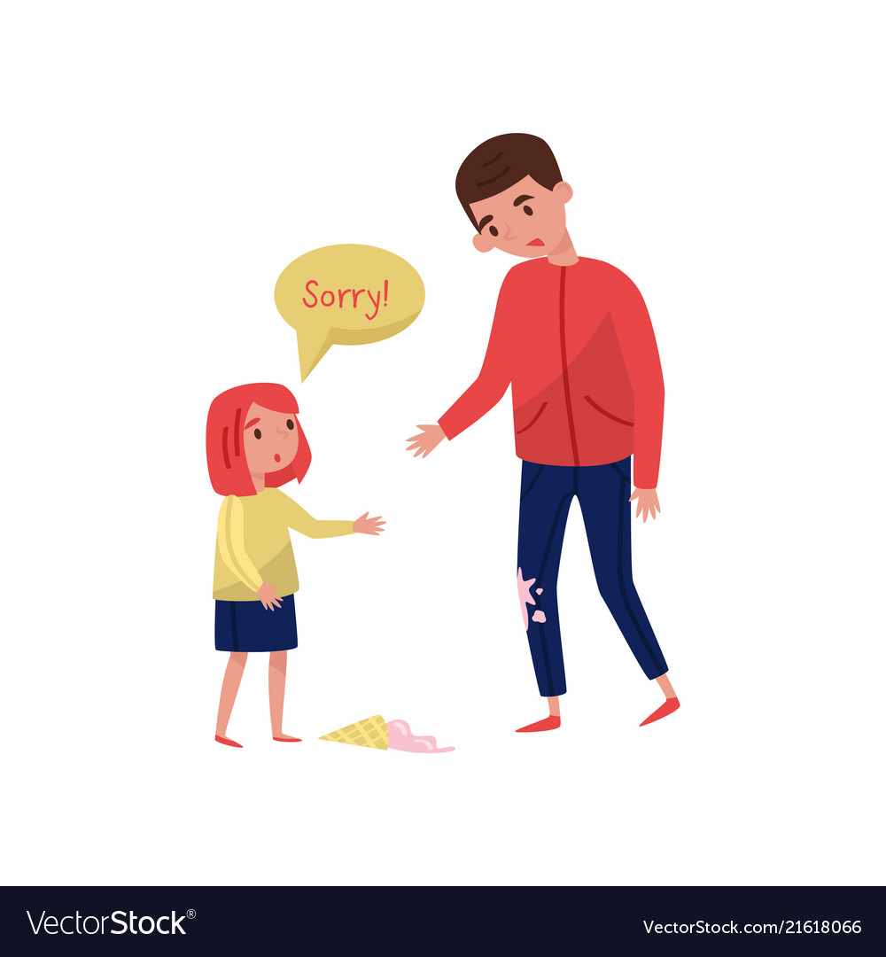

a. Nếu em là cô bé trong chuyện Cho hoa khoe sắc, em sẽ nói lời xin lỗi bông hồng như thế nào?
Mình xin lỗi vì đã định ngắt hoa!

Slide 9
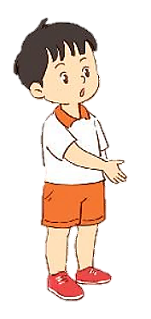
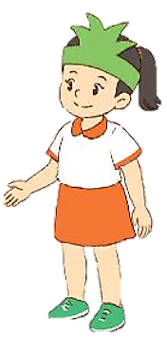
b. Nếu em là bạn nhỏ trong câu chuyện Cỏ non cười rồi, khi nghe thấy cỏ non khóc, em sẽ nói gì với cỏ non?
Mình xin lỗi vì đã giẫm lên người bạn!
Ừ, lần sau bạn đừng làm thế nữa nhé!

Slide 10

2. Viết lời xin lỗi trong tình huống sau:
Em làm việc riêng trong giờ học, bị cô giáo nhắc nhở.
G:
Con xin lỗi cô vì đã làm việc riêng trong giờ học!

Slide 11

Viết vào vở
Nhiệm vụ
Viết lời xin lỗi cô giáo

Slide 12
2. Viết lời xin lỗi trong tình huống sau:
Em làm việc riêng trong giờ học, bị cô giáo nhắc nhở.
G:
Con xin lỗi cô vì đã làm việc riêng trong giờ học.

Slide 13
Yêu cầu cần đạt:
1 - Biết nói lời xin lỗi.
2 - Biết viết lời xin lỗi.

Slide 14







Tạm biệt các con

